Slide 1


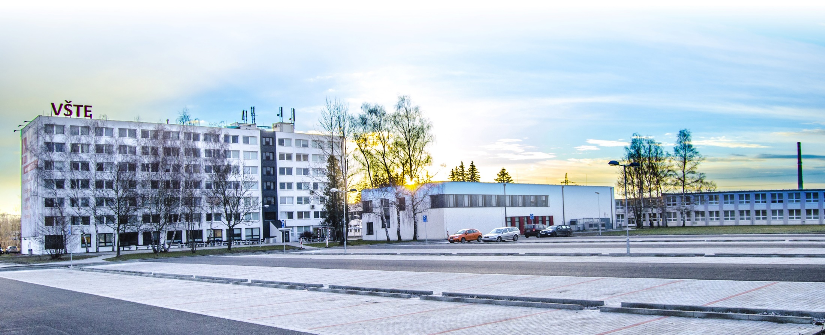
Materiály v současné strojírenské praxi
Kurzy pro společnost 4.0, s registračním číslem: CZ.02.2.69/0.0/0.0/16_031/0011591 www.VSTECB.cz

Slide 2
Kurz CŽV orientovaný na výkon povolání
Automatizace a robotizace produkčních procesů pro Průmysl 4.0
Architektura manipulátorů a robotů pro průmyslovou výrobu
Automatizované systémy produkčních procesů pro Průmysl 4.0
Analýza a zpracování velkých dat v Průmyslu 4.0
Řízení v reálném čase
Průmysl 4.0 a průmyslový internet věcí
Základní členění materiálů, jejich vlastností a kritéria volby
Materiály v současné strojírenské praxi
Progresivní materiály a parametry materiálů pro Průmysl 4.0
Projektování automatizovaných produkčních pracovišť
Metody materiálových toků a sledu operací výroby produktů
Dispoziční uspořádání automatizace produkčních procesů
Příklad řešení vybraného automatizovaného logistického prvku
1 Kurzy pro společnost 4.0, s registračním číslem: CZ.02.2.69/0.0/0.0/16_031/0011591 www.VSTECB.cz

Slide 3
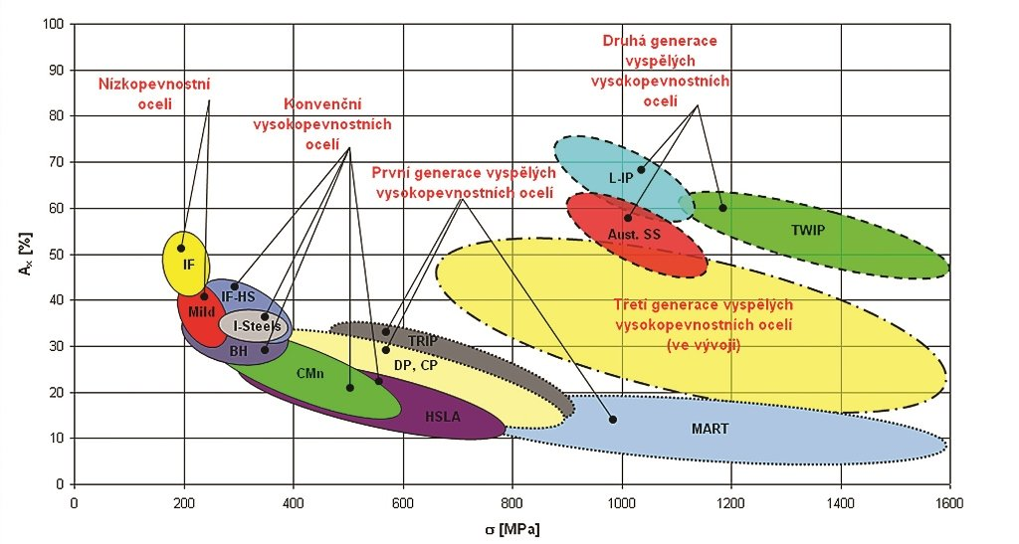
Kurz CŽV orientovaný na výkon povolání
Materiály v současné strojírenské praxi
Vztah mezi plastickými a pevnostními vlastnostmi ocelí pro automobilový průmysl.
2 Kurzy pro společnost 4.0, s registračním číslem: CZ.02.2.69/0.0/0.0/16_031/0011591 www.VSTECB.cz

Slide 4
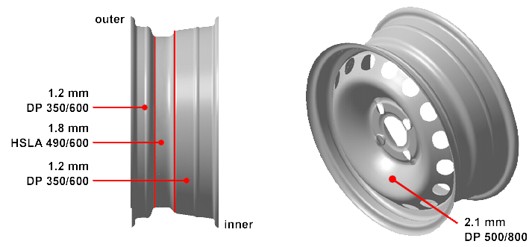
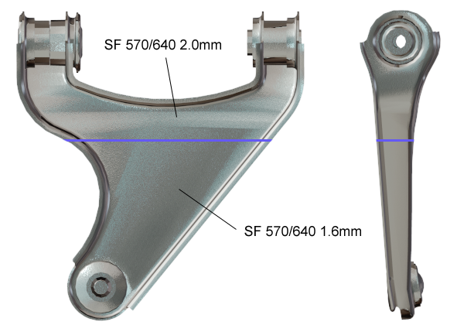
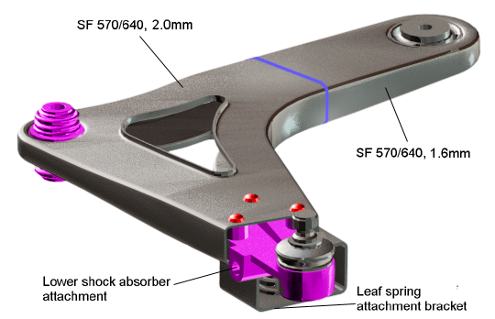
Kurz CŽV orientovaný na výkon povolání
Materiály v současné strojírenské praxi
Různé oceli použité při výrobě disků kol automobilu.
Různé oceli použité při výrobě části podvozku automobilu.
3 Kurzy pro společnost 4.0, s registračním číslem: CZ.02.2.69/0.0/0.0/16_031/0011591 www.VSTECB.cz

Slide 5
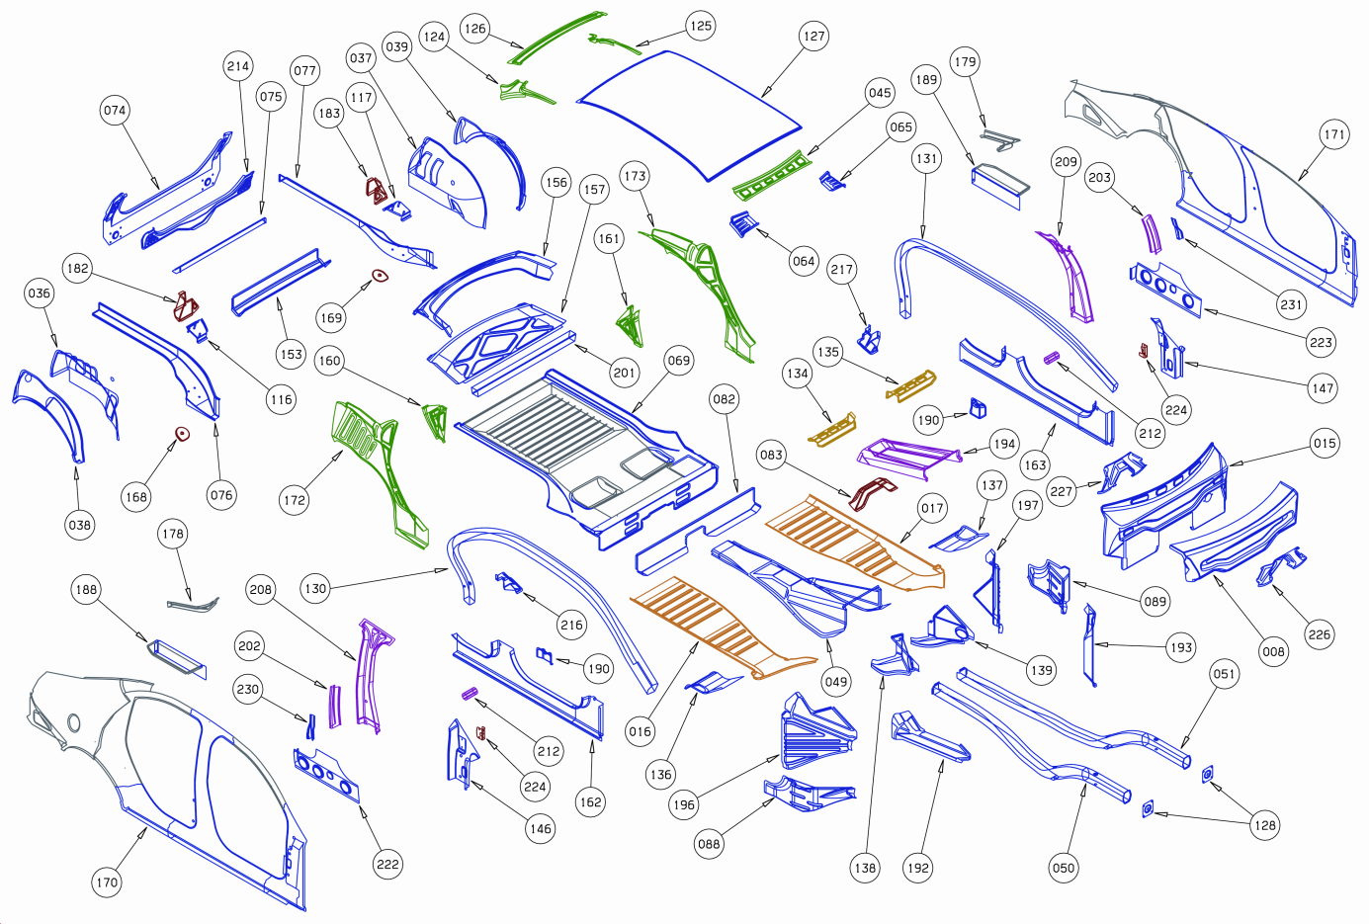
Kurz CŽV orientovaný na výkon povolání
Materiály v současné strojírenské praxi
Použití jednotlivých druhů ocelí při výrobě nosných částí automobilové karoserie.
4 Kurzy pro společnost 4.0, s registračním číslem: CZ.02.2.69/0.0/0.0/16_031/0011591 www.VSTECB.cz

Slide 6
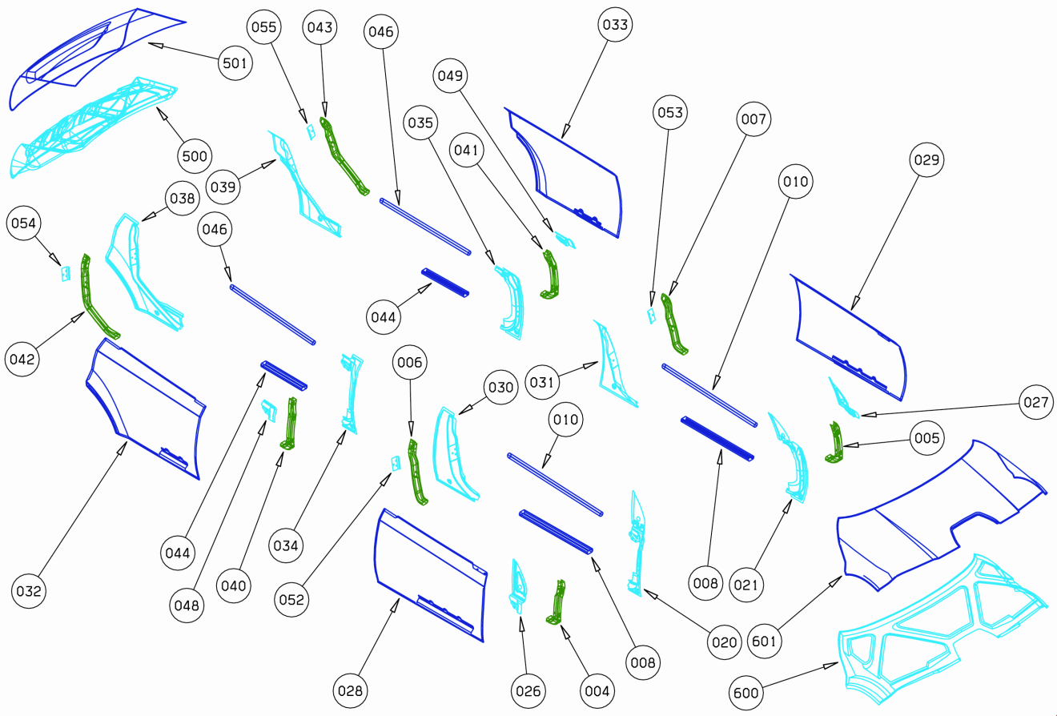
Kurz CŽV orientovaný na výkon povolání
Materiály v současné strojírenské praxi
Použití jednotlivých druhů ocelí při výrobě povrchových částí automobilové karoserie.
5 Kurzy pro společnost 4.0, s registračním číslem: CZ.02.2.69/0.0/0.0/16_031/0011591 www.VSTECB.cz

Slide 7
Děkuji za pozornost
Realizováno v rámci projektu:
Kurzy pro společnost 4.0, s registračním číslem: CZ.02.2.69/0.0/0.0/16_031/0011591, ve výzvě č. 02_16_031 Celoživotní vzdělávání na vysokých školách v prioritní ose 2 OP, Operačního programu Výzkum, vývoj a vzdělávání.
Realizace projektu je spolufinancována z prostředků ESF a státního rozpočtu ČR.
www.VSTECB.cz

